Slide 2
игра "Lonsent vs slimes"
Уфа Лицей №83
Выполнил: Саяпов Тагир
Преподаватель: Дружинская Е.В.
26.05.2022
2

Slide 3
Цель работы
Научится на практике создавать игры на java для операционной системы Android с использованием SurfaceView и Canvas.
Создать аркадную игру для коротания времени.
26.05.2022
3

Slide 4
Задачи
Реализовать передвижение персонажа по карте
Реализовать таймер
Реализовать сохранение в файл и считывание из файла рекордного счёта
Реализовать смену спрайта главного героя при атаке и обратную смену при её прекращении.
Реализовать потерю здоровья главного героя при близости с врагами(в том числе дополнительные 50 единиц урона в секунду при коллизии).
Реализовать механику бега с убавлением выносливости и её восстановлением после бега.
Реализовать респаун врага с увлечением его урона при отхождении от него главного героя на определённое расстояние от места, где был враг, и частичное восстановление здоровья главного героя при убийстве врага.
26.05.2022
4

Slide 5
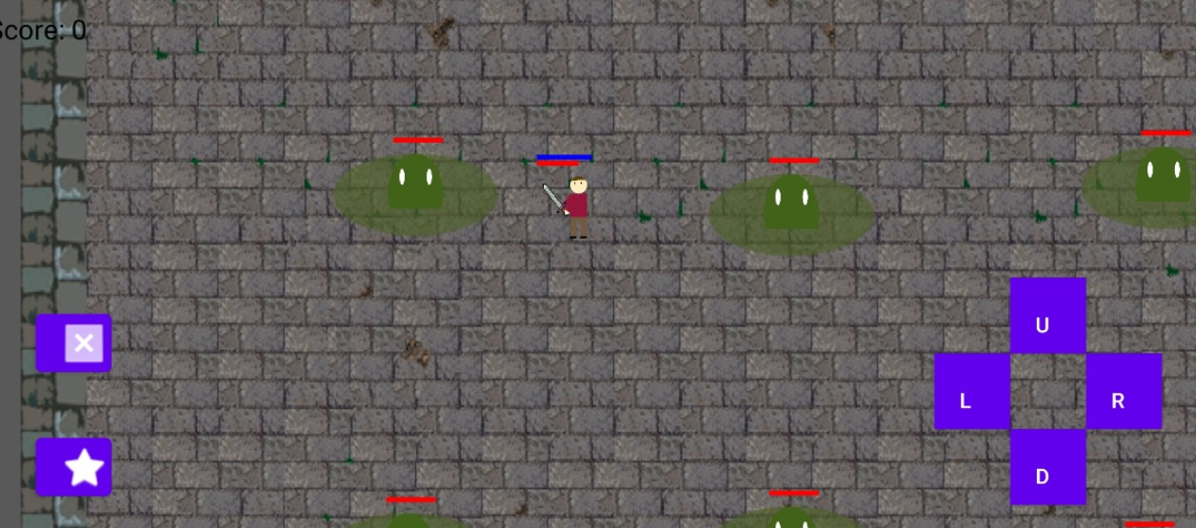
Продукт
26.05.2022
5

Slide 6
Механика
Враги находятся на одном месте, здоровье главного героя убавляется при приближении не смотря на пассивность врагов, т.к. они их слизь и её испарения ядовиты. Игроку необходимо убить как можно больше слизней. Слизни появляются снова после смерти, после того, как главный герой отходит на достаточное расстояние. При убийстве слизня восстанавливается на некоторую величину здоровье главного героя, но в тоже время урон этого противника при его возрождении увеличивается в 1.25 раз, добавляется одно очко счёта. В интерфейсе игры 6 кнопок(4 для передвижения, по одной для бега и атаки). Бег реализован следующим образом: пока нажата кнопка, логическая переменная равна true, и в это время при нажатой кнопке направления в 2 раза возрастает скорость и начинает убавляться полоска выносливости до тех пор пока игрок не перестанет нажимать одну из кнопок или полоска не доходит до нуля. Если бега кнопка не нажата и главный герой не атакует полоска выносливости восстанавливается до начального значения, логическая переменная равна false. Для убийства врага нужно кликнуть на кнопку атаки находясь рядом с ним определённое количество раз.
При смерти главного героя игра останавливается выводится счёт и рекордый счёт.
Кнопки не пропадают, т.к. две из них используются для комбинации перезапуска(R+X).
Передвижение не возможно при нажатой кнопке атаки.
26.05.2022
6

Slide 7
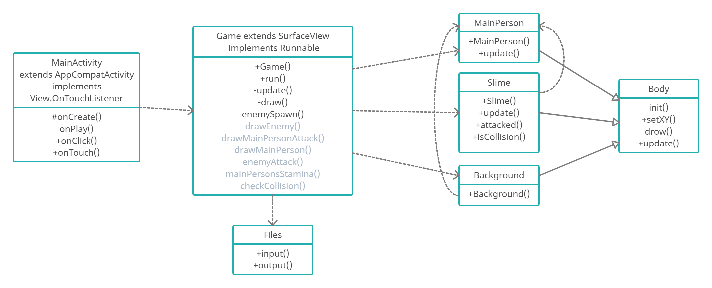
Структура
26.05.2022
7

Slide 8
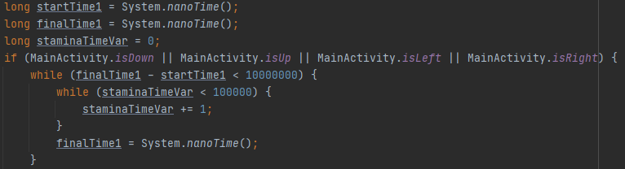
Реализация таймера
Таймер был реализован с помощью комбинации инкрементации числа в цикле и замером времени через метод nanoTime.
26.05.2022
8

Slide 9
Реализация перемещения главного героя
С технической точки зрения главный герой остаётся на месте, а враги и фон сдвигаются в обратном от нажатой кнопки движения направлении на величину, равную скорости главного героя за кадр до определённой координаты.
26.05.2022
9

Slide 10
Потенциал
В игру можно добавить разные типы врагов, разные фоны, сюжет и уровни, мини-игры, механику улучшения персонажа, различные анимации, фоновую музыку и различные звуковые эффекты, и тогда она не будет уступать именитым конкурентам.
26.05.2022
10

Slide 11

26.05.2022
11

